Slide 1
Αισθητική ηλεκτροθεραπεία σώματος
Ανοικτά Ακαδημαϊκά Μαθήματα στο ΤΕΙ Αθήνας
Ενότητα 1: Θερμοθεραπεία
Ευθυμία Μικελάτου
Αισθητικός Κοσμητολόγος B.Sc., M.Sc.
Τμήμα Αισθητικής και Κοσμητολογίας
Το περιεχόμενο του μαθήματος διατίθεται με άδεια Creative Commons εκτός και αν αναφέρεται διαφορετικά | Το έργο υλοποιείται στο πλαίσιο του Επιχειρησιακού Προγράμματος «Εκπαίδευση και Δια Βίου Μάθηση» και συγχρηματοδοτείται από την Ευρωπαϊκή Ένωση (Ευρωπαϊκό Κοινωνικό Ταμείο) και από εθνικούς πόρους.

Slide 2
Επιπολής Θερμοθεραπεία
< 8-10 mm με μεταφορά
Συσκευές ακτινοβολούμενης θερμότητας
Φωτεινή γεννήτρια υπέρυθρης ακτινοβολίας
Μη φωτεινή γεννήτρια υπέρυθρης ακτινοβολίας
Γεννήτρια υπεριώδους ακτινοβολίας
Θερμά επιθέματα
Παραφινόλουτρο
Δινόλουτρο
Σάουνα
Μπάνια μεγάλης ΔΤ
Ρεύματα υψηλής συχνότητας

Slide 3
Εν τω βάθει θερμοθεραπεία
> 10mm με μετατροπή
Υπέρηχοι
Διαθερμίες μικρών κυμάτων
Διαθερμίες βραχέων κυμάτων
Συνεχής ηλεκτρομαγνητική θεραπεία

Slide 4
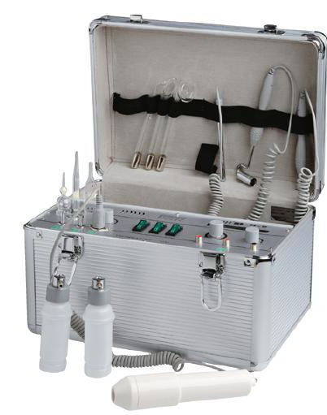
Τρόποι διάδοσης θερμότητας
Με αγωγή
Με μεταφορά
Με ακτινοβολία
Με μετατροπή

Slide 5
Παραφινόλουτρο
Μέθοδοι εφαρμογής:
Με καταβύθιση και παραμονή 20΄
Καταβύθιση με στερεή επίστρωση
Μέθοδος γαντιού

Slide 6
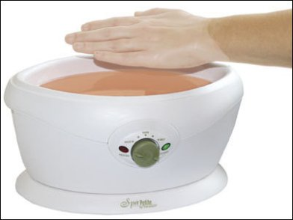
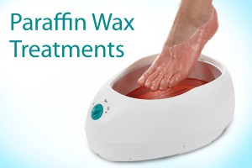
Συσκευές παραφινόλουτρου
http://blog.footsmart.com/
https://handtherapy.wordpress.com

Slide 7
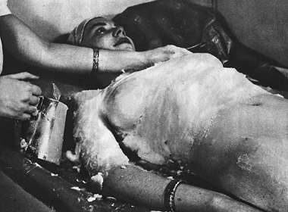
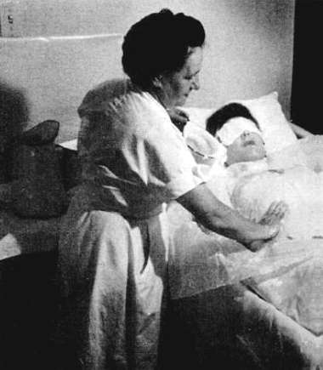
Στο παρελθόν…
1936, θεραπεία μείωσης λίπους. Εφαρμογή κεριού παραφίνης για να διαλυθεί ο λιπώδης ιστός
1956, Παραφινόλουτρο στο θέρετρο της Elizabeth Arden Maine Chance
http://www.cosmeticsandskin.com/

Slide 8
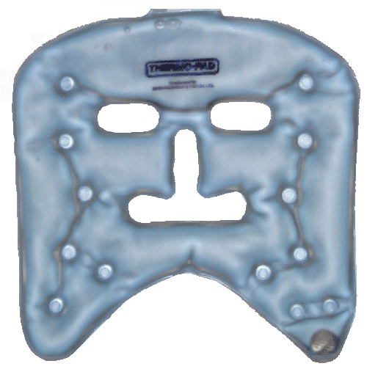
Θερμά επιθέματα
Παραμονή επί 15-30
Ηλεκτρικά θερμά επιθέματα
Θερμομάσκες
Θερμοκουβέρτες
Χημικά θερμά επιθέματα
http://thermo-pad.com/

Slide 9
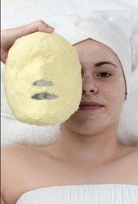
Θερμά επιθέματα
http://www.martinnibeauty.com/
http://www.thalgo.gr/

Slide 10
Θερμοκουβέρτες

Slide 11
Υπέρυθρη/Υπεριώδης ακτινοβολία
Με αντανάκλαση
Με απορρόφηση
Με Διάθλαση
Θερμαντική ή μικροβιοκτόνος δράση
Απόσταση
Ένταση λυχνίων infra red
καθορισμένες δόσεις

Slide 12
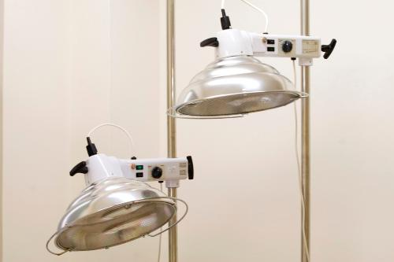
Υπέρυθρη/Υπεριώδης ακτινοβολία
http://www.gymna.be/

Slide 13
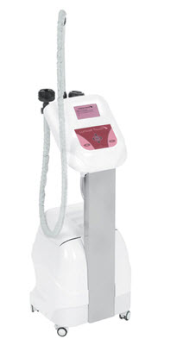
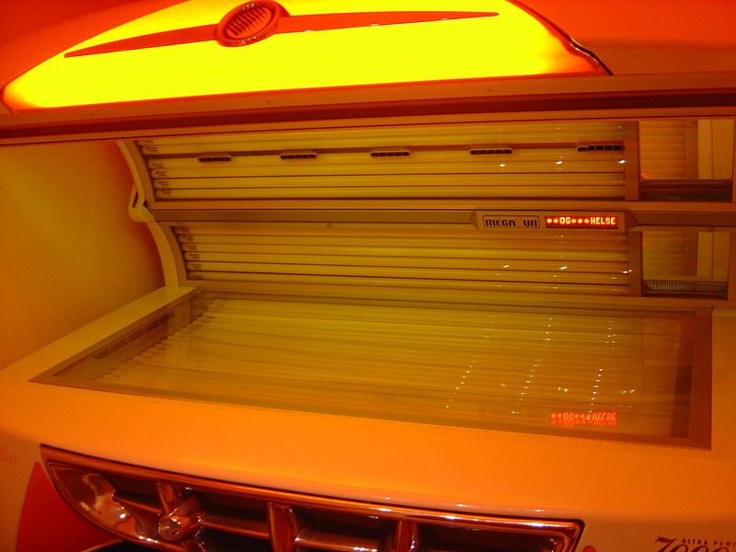
Συσκευές
Φωτεινές Γεννήτριες
Μη φωτεινές γεννήτριες
Tanning bed, από Froztbyte διαθέσιμο με άδεια CC BY-SA 3.0

Slide 14
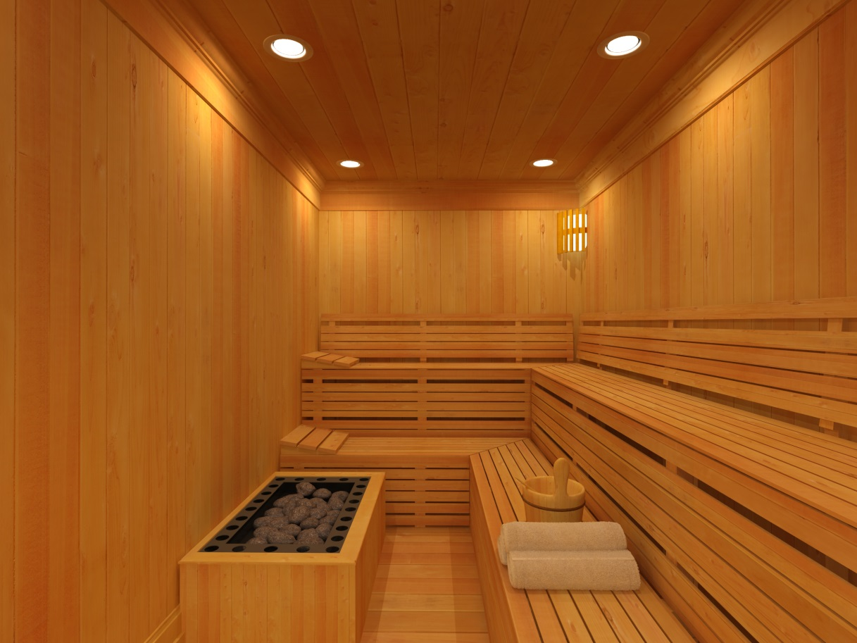
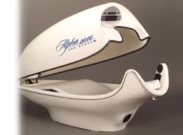
Sauna
Υγρή
Ξηρή
Modern sauna, από Todtanis διαθέσιμο με άδεια CC BY-SA 3.0

Slide 15
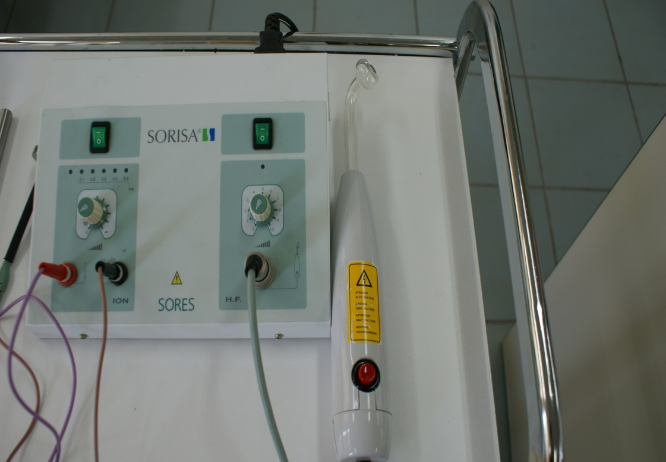
Ρεύματα υψηλής συχνότητας ή Υψίσυχνα
Βραχέα
Υπερβραχέα
Μικροκύματα
Δεν παρατηρείται
διέγερση των μυϊκών
ή νευρικών ινών

Slide 16
Βιβλιογραφία
Μαρία Ρήγα, Σοφία Γληγόρη, Αισθητική Ηλεκτροθεραπεία, εκδόσεις Σταμούλη, Αθήνα 2006
Σταύρος Αρχοντάκης, Παχυσαρκία και κυτταρίτιδα, εκδόσεις αδελφοί Βλάσση, Αθήνα 2003

Slide 17
Τέλος Ενότητας

Slide 18
Σημειώματα

Slide 19
Σημείωμα Αναφοράς
Copyright Τεχνολογικό Εκπαιδευτικό Ίδρυμα Αθήνας, Ευθυμία Μικελάτου 2014. Ευθυμία Μικελάτου. «Αισθητική Ηλεκτροθεραπεία σώματος. Ενότητα 1: Θερμοθεραπεία». Έκδοση: 1.0. Αθήνα 2014. Διαθέσιμο από τη δικτυακή διεύθυνση: ocp.teiath.gr.

Slide 20
Σημείωμα Αδειοδότησης
Το παρόν υλικό διατίθεται με τους όρους της άδειας χρήσης Creative Commons Αναφορά, Μη Εμπορική Χρήση Παρόμοια Διανομή 4.0 [1] ή μεταγενέστερη, Διεθνής Έκδοση. Εξαιρούνται τα αυτοτελή έργα τρίτων π.χ. φωτογραφίες, διαγράμματα κ.λ.π., τα οποία εμπεριέχονται σε αυτό. Οι όροι χρήσης των έργων τρίτων επεξηγούνται στη διαφάνεια «Επεξήγηση όρων χρήσης έργων τρίτων».
Τα έργα για τα οποία έχει ζητηθεί και δοθεί άδεια αναφέρονται στο «Σημείωμα Χρήσης Έργων Τρίτων».
[1] http://creativecommons.org/licenses/by-nc-sa/4.0/
Ως Μη Εμπορική ορίζεται η χρήση:
που δεν περιλαμβάνει άμεσο ή έμμεσο οικονομικό όφελος από την χρήση του έργου, για το διανομέα του έργου και αδειοδόχο
που δεν περιλαμβάνει οικονομική συναλλαγή ως προϋπόθεση για τη χρήση ή πρόσβαση στο έργο
που δεν προσπορίζει στο διανομέα του έργου και αδειοδόχο έμμεσο οικονομικό όφελος (π.χ. διαφημίσεις) από την προβολή του έργου σε διαδικτυακό τόπο
Ο δικαιούχος μπορεί να παρέχει στον αδειοδόχο ξεχωριστή άδεια να χρησιμοποιεί το έργο για εμπορική χρήση, εφόσον αυτό του ζητηθεί.

Slide 21
Επεξήγηση όρων χρήσης έργων τρίτων
©
Δεν επιτρέπεται η επαναχρησιμοποίηση του έργου, παρά μόνο εάν ζητηθεί εκ νέου άδεια από το δημιουργό.
διαθέσιμο με άδεια CC-BY
Επιτρέπεται η επαναχρησιμοποίηση του έργου και η δημιουργία παραγώγων αυτού με απλή αναφορά του δημιουργού.
διαθέσιμο με άδεια CC-BY-SA
Επιτρέπεται η επαναχρησιμοποίηση του έργου με αναφορά του δημιουργού, και διάθεση του έργου ή του παράγωγου αυτού με την ίδια άδεια.
διαθέσιμο με άδεια CC-BY-ND
Επιτρέπεται η επαναχρησιμοποίηση του έργου με αναφορά του δημιουργού.
Δεν επιτρέπεται η δημιουργία παραγώγων του έργου.
διαθέσιμο με άδεια CC-BY-NC
Επιτρέπεται η επαναχρησιμοποίηση του έργου με αναφορά του δημιουργού.
Δεν επιτρέπεται η εμπορική χρήση του έργου.
διαθέσιμο με άδεια CC-BY-NC-SA
Επιτρέπεται η επαναχρησιμοποίηση του έργου με αναφορά του δημιουργού.
και διάθεση του έργου ή του παράγωγου αυτού με την ίδια άδεια
Δεν επιτρέπεται η εμπορική χρήση του έργου.
διαθέσιμο με άδεια CC-BY-NC-ND
Επιτρέπεται η επαναχρησιμοποίηση του έργου με αναφορά του δημιουργού.
Δεν επιτρέπεται η εμπορική χρήση του έργου και η δημιουργία παραγώγων του.
διαθέσιμο με άδεια
CC0 Public Domain
Επιτρέπεται η επαναχρησιμοποίηση του έργου, η δημιουργία παραγώγων αυτού και η εμπορική του χρήση, χωρίς αναφορά του δημιουργού.
διαθέσιμο ως κοινό κτήμα
Επιτρέπεται η επαναχρησιμοποίηση του έργου, η δημιουργία παραγώγων αυτού και η εμπορική του χρήση, χωρίς αναφορά του δημιουργού.
χωρίς σήμανση
Συνήθως δεν επιτρέπεται η επαναχρησιμοποίηση του έργου.

Slide 22
Διατήρηση Σημειωμάτων
Οποιαδήποτε αναπαραγωγή ή διασκευή του υλικού θα πρέπει να συμπεριλαμβάνει:
το Σημείωμα Αναφοράς
το Σημείωμα Αδειοδότησης
τη δήλωση Διατήρησης Σημειωμάτων
το Σημείωμα Χρήσης Έργων Τρίτων (εφόσον υπάρχει)
μαζί με τους συνοδευόμενους υπερσυνδέσμους.

Slide 23
Χρηματοδότηση
Το παρόν εκπαιδευτικό υλικό έχει αναπτυχθεί στo πλαίσιo του εκπαιδευτικού έργου του διδάσκοντα.
Το έργο «Ανοικτά Ακαδημαϊκά Μαθήματα στο ΤΕΙ Αθηνών» έχει χρηματοδοτήσει μόνο την αναδιαμόρφωση του εκπαιδευτικού υλικού.
Το έργο υλοποιείται στο πλαίσιο του Επιχειρησιακού Προγράμματος «Εκπαίδευση και Δια Βίου Μάθηση» και συγχρηματοδοτείται από την Ευρωπαϊκή Ένωση (Ευρωπαϊκό Κοινωνικό Ταμείο) και από εθνικούς πόρους.

